Slide 1
VOLBA POVOLÁNÍ
9. třída základní školy

Slide 2
PŘEDSTAVENÍ
Dobrý den,
každý rok mají absolventi 9. tříd základních škol přednášku na Úřadu práce ČR na téma volba povolání s důležitými informacemi ohledně dalších možností po ukončení povinné školní docházky. V prezentaci vás seznámíme, kam se můžete vydat po základní škole a kdo vám při výběru Vaší další cesty poradí. Podáme vám také informace ohledně podání přihlášek ke studiu.
Pokud budete mít jakékoliv dotazy, neváhejte se nám ozvat (kontakty naleznete v závěru prezentace).
Doufáme, že dnes získáte odpovědi na všechny vaše dotazy.
S pozdravem
Oddělení poradenství a dalšího vzdělávání
Úřad práce ČR - Kontaktní pracoviště Olomouc

Slide 3
VZDĚLÁVACÍ SYSTÉM
V ČESKÉ REPUBLICE

Slide 4
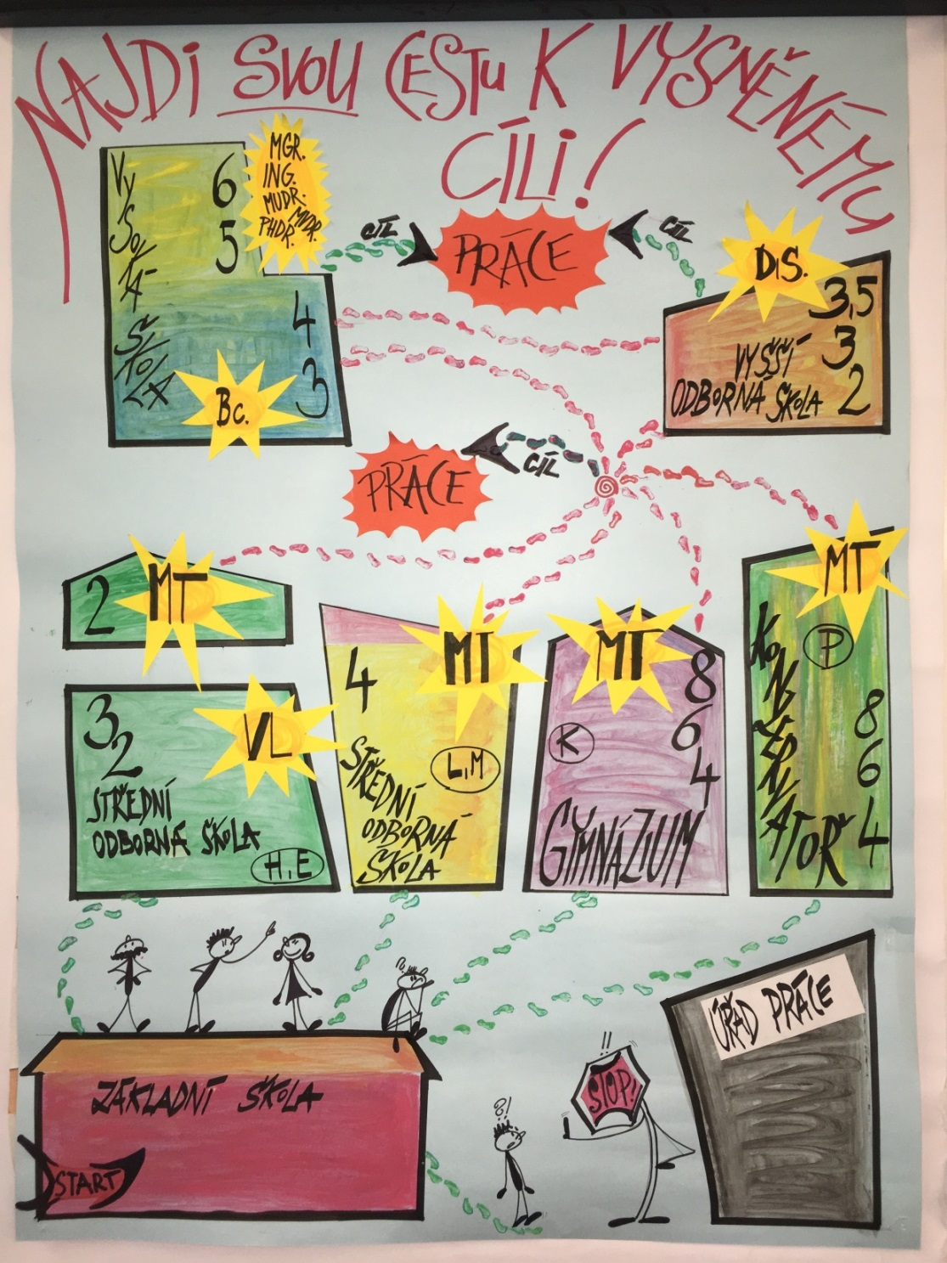

Slide 5
VOLBA POVOLÁNÍ

Slide 6
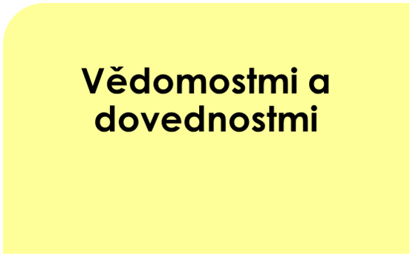
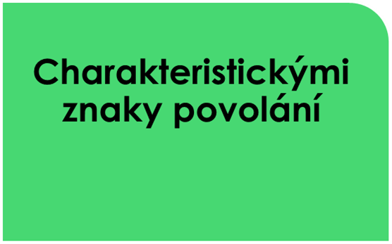
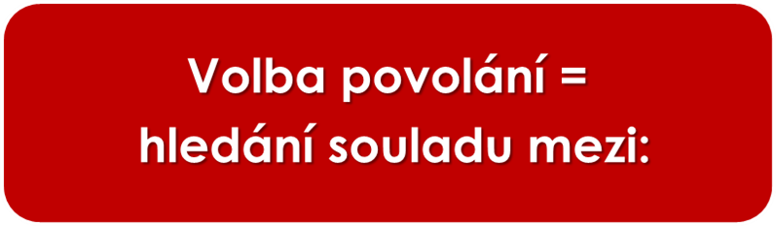


Co je volba povolání?
Výběr povolání není jednoduchou záležitostí – musíte přemýšlet nad tím: - mám pro vybrané budoucí povolání určité znalosti, chci vykonávat tuto práci, jsem typově vhodný pro tuto práci, jaké mám známky a je studium náročné, zvládnu jej?
Vím, jak dané povolání vlastně funguje a vypadá?
Tyto všechny otázky si musíte při výběru SŠ pořádně nechat projít hlavou.

Slide 7
Schopnosti
Jaké mám předpoklady k určité činnosti?
umění jednat s lidmi
pečovat o jiné (lidi, zvířata)
logicky myslet
hrát divadlo, kreslit, modelovat
soustředit se, plánovat činnosti

Slide 8
Prospěch
Uvažujte o svých známkách, můžete je ještě změnit!
maturitní obory = písemný test z ČJ a MAT + prospěch
učební obory = prospěch
Atraktivita vybraného oboru
Věnujte pozornost v Atlase školství u vybraného oboru tomu, kolik se na obor hlásí zájemců a kolik jich škola nakonec přijme
Možnost získání stipendií – od spolupracujících firem škol popř. od Olomouckého kraje (seznam podporovaných oborů a více informací je k nalezení na https://www.krolomoucky.cz/search.php?co=seznam+podporovan%C3%BDch+obor%C5%AF nebo v příloze č. 1 prezentace)

Slide 9
Zdravotní stav
dobrý zrak
tělesná výška
rovnováha
pokožka - alergie
pohybové ústrojí
sluch, atd.
PLP = povinná lékařská prohlídka
Pozor vyřizovat včas!
Nenechávejte to na poslední chvíli, je to důležitá součást přihlášky. Zda je PLP povinná pro Váš vybraný obor najdete v Atlasu školství popř. informace od školy.
Notes:
Pokud potřebujete povinnou lékařskou prohlídku – vyřídit včas – je to většinou malá preventivní prohlídka (může trvat až cca 15 dní)

Slide 10
KDO MI PŘI VÝBĚRU POVOLÁNÍ PORADÍ
A
KDE ZÍSKAT INFORMACE

Slide 11
Střední škola – dny otevřených dveří
Scholaris – přehlídka středních škol (Jeseník, Šumperk, Prostějov, Přerov, Olomouc, v současnosti řešení online varianty s ohledem na pandemii)
Základní škola – výchovný poradce, popř. psycholog
Pedagogicko-psychologická poradna
Známí, kamarádi, rodiče
Internet
IPS Úřadu práce - nutno se předem objednat zdarma

Slide 12
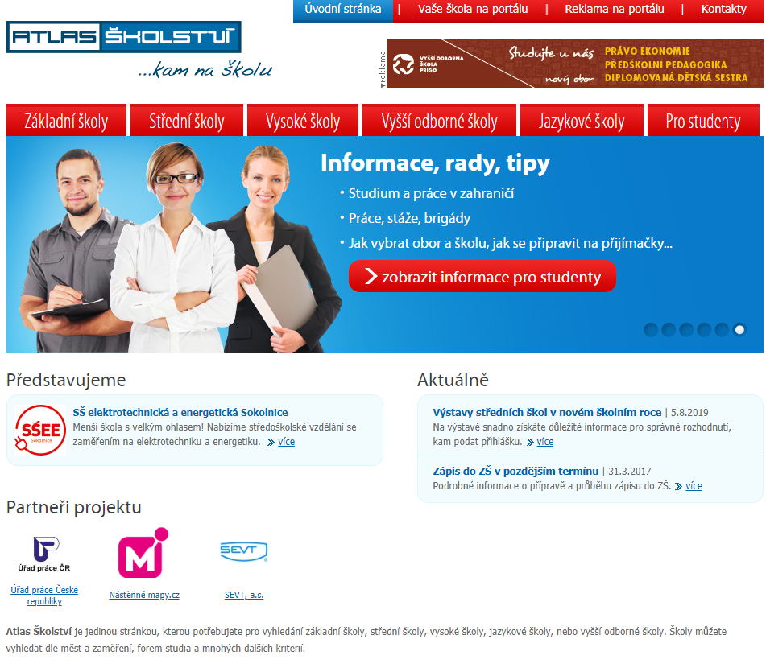
www.atlasskolstvi.cz
Při výběru SŠ nakoukněte na informace o dané škole do Atlasu školství – každý z Vás jej dostane zdarma v tištěné podobě prostřednictvím Vaší školy, popř. AŠ je k dispozici i online.

Slide 13
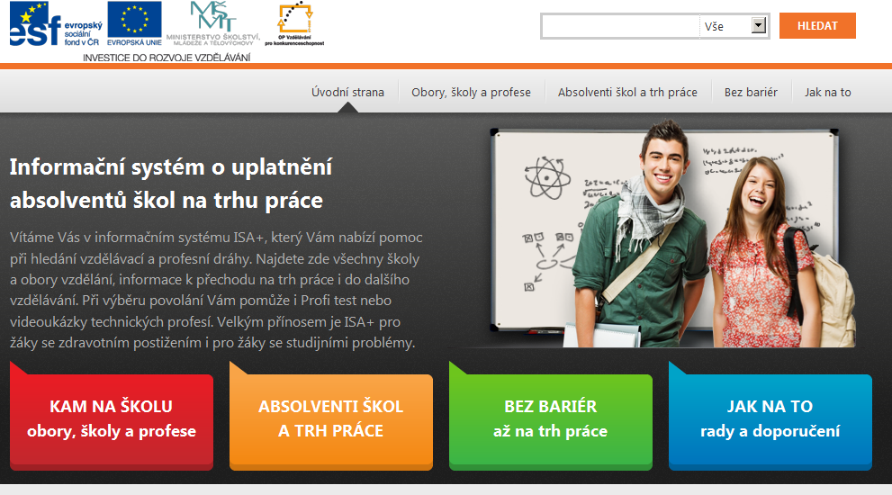
www.infoabsolvent.cz

Slide 14
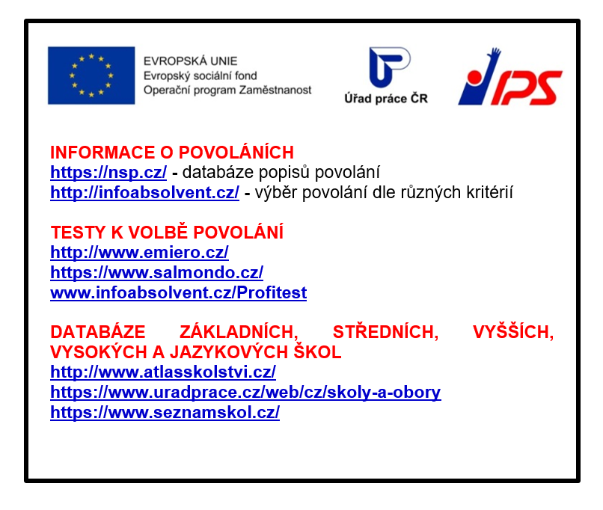
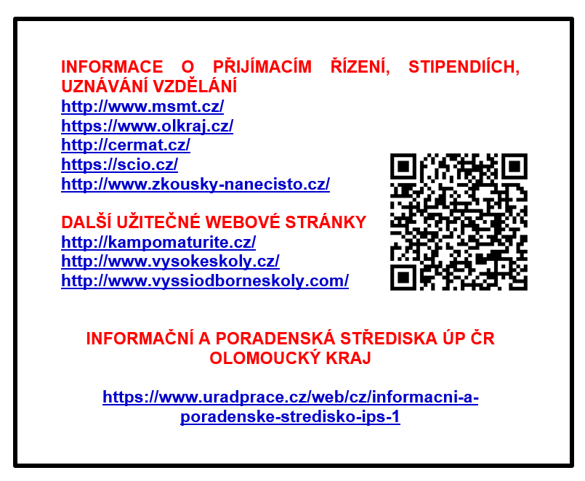
Webové odkazy

Slide 15
PŘIJÍMACÍ ŘÍZENÍ

Slide 16
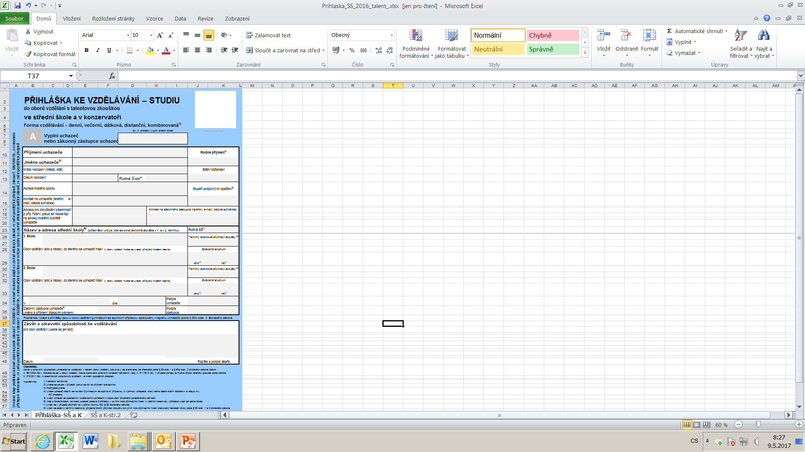
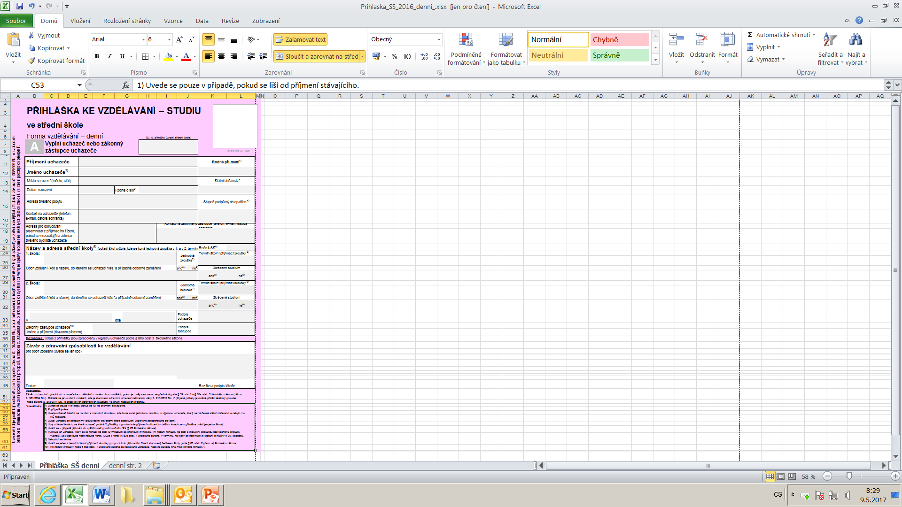
Přihláška na SŠ
Konzervatoře a umělecké školy, sportovní školy
Ostatní střední školy
Přihlášky do 30.11.2020
talentové zkoušky
v lednu
Přihlášky do 1.3.2021
Přijímací zkoušky v dubnu
1. kolo = maximálně 2 přihlášky
Nebojte se, s vyplněním Vám pomůže Vaše škola ☺

Slide 17
Přihláška na SŠ
Mám nárok podat si 2 přihlášky na Střední školu.
Pokud si dám dvě přihlášky na KONZERVATOŘ nebo na uměleckou školu, mám možnost si dát další dvě přihlášky na klasickou SŠ (tudíž max. 4 přihlášky).
Když si podám přihlášku na jeden maturitní obor a jeden učební obor – mám nárok na 1 přijímací zkoušku (ČJ,M)
Když si podám přihlášku na jeden maturitní obor a druhý maturitní obor – mám nárok na 2 přijímací zkoušky (ČJ,M)

Slide 18
Přijímací řízení
První kolo
Termíny:
2. – 15. ledna: Talentové zkoušky
15. – 31. ledna: Konzervatoře (umělecké obory)
12. a 13. dubna: Zkoušky z obecných předmětů (ČJ + M)
Výsledek:
Přijetí - zveřejnění do 3 dnů od poslední přijímací zkoušky - započítá se lepší výsledek.
Nepřijetí - písemné rozhodnutí (5 dnů + 3 pracovní dny odvolací lhůta)
Další kola přijímacího řízení
Další kola přijímacího řízení se otevírají pouze u oborů, které nenaplnili kapacitu v 1. kole.
Seznam volných míst naleznete na stránkách Olomouckého kraje – Odbor školství a mládeže (https://www.kr-olomoucky.cz/skolstvi-a-mladez-cl-18.html) .
ODVOLÁNÍ
Odvolat se můžete v případě, že jste splnili minimální bodovou hranici k přijetí na SŠ (příklad – na SŠ Vás vezmou pokud jste v testu získali 40 bodů, vy získáte 30 bodů – V tuto chvíli nemůžete podat odvolání! Jelikož minimum bodů pro přijetí do studia bylo 40) – Pokud jste splnili bodovou hranici, odvolání můžete využít – musíte jej zaslat nejpozději do 3 dnů od doručení nepřijetí.

Slide 19

www.cermat.cz
Na webových stránkách CERMATU naleznete veškeré důležité informace k přijímacím zkouškám a naleznete zde také zkušební testy .

Slide 20
Kontaktní informace
Adresa: Vejdovského 988/4, Olomouc 9
Telefon: +420 950 141 441
Email: podatelna.ol@uradprace.cz
Kontaktní osoba: Jana Heroldová, poradce IPS

Slide 21
Oddělení poradenství a dalšího vzdělávání
Úřad práce ČR – Kontaktní pracoviště Olomouc
Příloha č. 1 – Seznam podporovaných oborů vzdělávání pro šk. rok 2021/2022
Příloha č. 2 – Článek IPS z tištěné publikace Vyber si kam dál 2020
Děkujeme za pozornost

